Slide 1

Clase 27: Probabilidad I
Departamento de Matemáticas
4tos y Egresados – Programa M2
Eje: Estadística y Probabilidad
Primavera, 2024

Slide 2

Objetivos de Aprendizaje
Identificar y definir el espacio muestral de un experimento aleatorio
Resolver problemas prácticos que involucren la aplicación de la probabilidad clásica.
Definir y explicar la unión de eventos en un contexto probabilístico.
Calcular la probabilidad de la intersección de eventos utilizando fórmulas y principios de probabilidad.
Explicar y aplicar el concepto de probabilidad condicionada.

Slide 3
Experimento Es un Procedimiento que se lleva a cabo en condiciones específicas y que puede ser repetido un número infinito de veces.
Experimento Aleatorio: Es un experimento cuyo resultado no es predecible
Espacio Muestral: Es el conjunto de todos los posibles resultados (eventos) que puede tener un experimento aleatorio

Slide 4
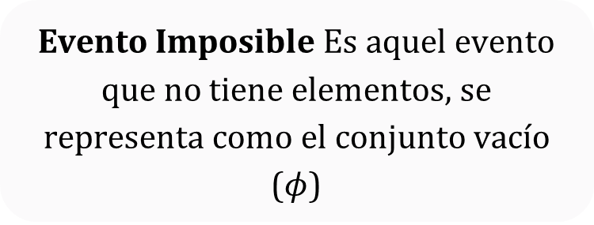
Evento: Corresponde a un resultado especifico que puede tener un experimento aleatorio, es un subconjunto del espacio muestral.
Evento Cierto: Es aquel evento que es igual al propio espacio muestral
Evento Imposible Es aquel evento que no tiene elementos, se representa como el conjunto vacío ($φ$)

Slide 5
Eventos Independientes: Son aquellos eventos en donde la ocurrencia de un resultado no afecta la ocurrencia de otro resultado.
Eventos Dependientes: Son aquellos eventos en donde la ocurrencia de un resultado si afecta la ocurrencia de otros resultados.
Eventos Mutuamente Excluyentes: Son aquellos eventos en donde la ocurrencia de un resultado impide la ocurrencia de otro resultado.
Eventos Complementarios: Son aquellos eventos que no tienen elementos en común pero que unidos forman el espacio muestral.

Slide 6
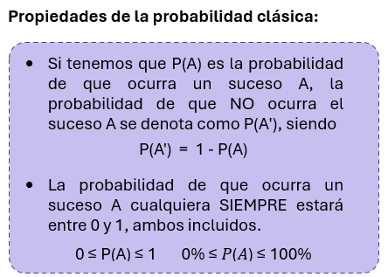
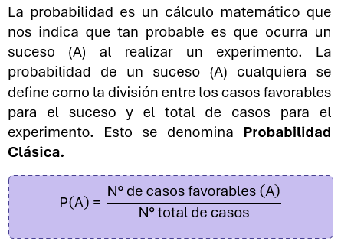
Probabilidad Clásica

Slide 7
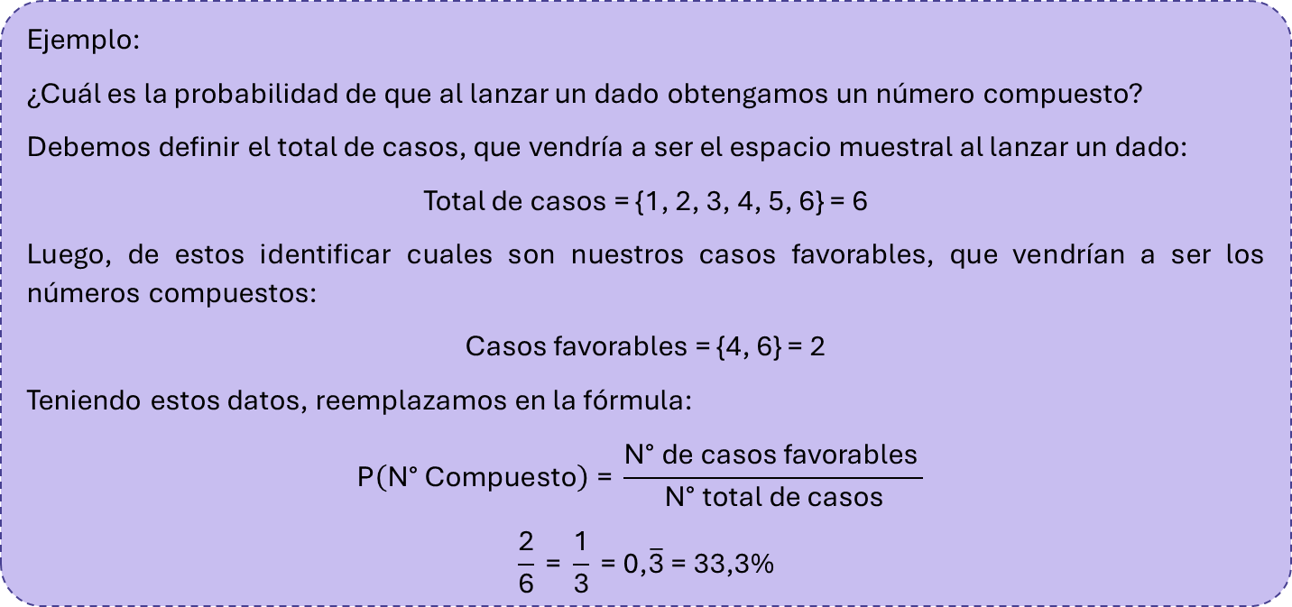
Probabilidad Clásica
Ejemplo:
¿Cuál es la probabilidad de que al lanzar un dado obtengamos un número compuesto?
Debemos definir el total de casos, que vendría a ser el espacio muestral al lanzar un dado:
Total de casos = {1, 2, 3, 4, 5, 6} = 6
Luego, de estos identificar cuales son nuestros casos favorables, que vendrían a ser los números compuestos:
Casos favorables = {4, 6} = 2
Teniendo estos datos, reemplazamos en la fórmula:
$$\text{P}\left(\text{N}\text{°} \text{Compuesto}\right) \text{=} \frac{\text{N}\text{°} \text{de} \text{casos} \text{favorables} }{\text{N}\text{°} \text{total} \text{de} \text{casos}}$$
$$\frac{\text{2}}{\text{6}} \text{=} \frac{\text{1}}{\text{3}} \text{=} \text{0,}\overline{\text{3}} \text{=} \text{33,3\%}$$

Slide 8
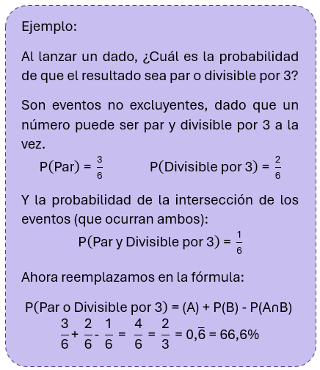
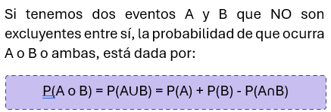
Unión de Eventos
No excluyentes

Slide 9
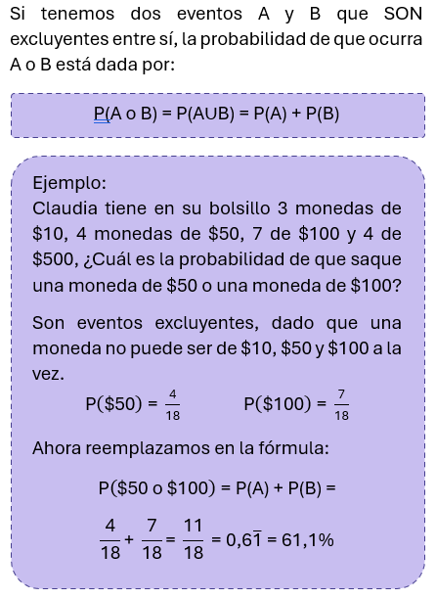
Unión de Eventos
Mutuamente Excluyentes

Slide 10
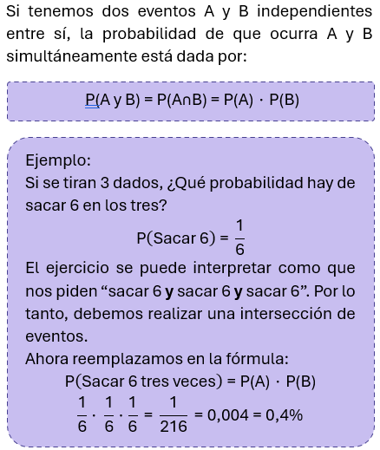
Intersección de Eventos
Independientes

Slide 11
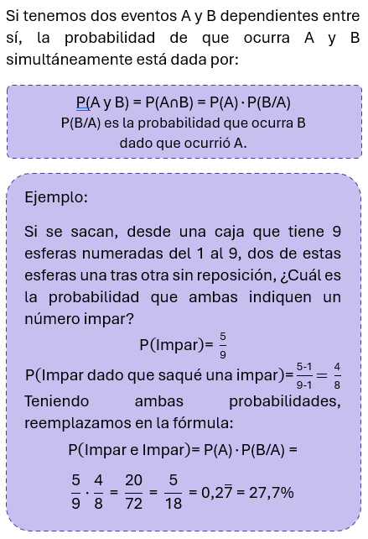
Intersección de Eventos
Dependientes

Slide 12
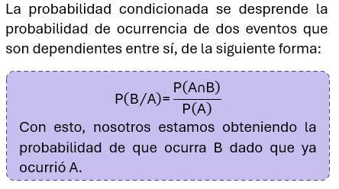
Probabilidad Condicionada

Slide 13
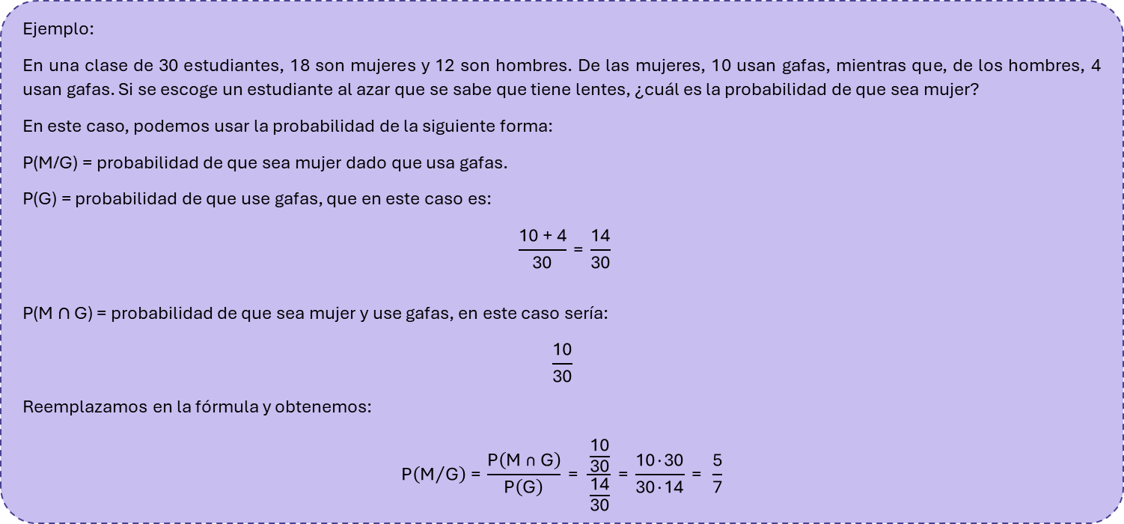
Probabilidad Condicionada
Ejemplo:
En una clase de 30 estudiantes, 18 son mujeres y 12 son hombres. De las mujeres, 10 usan gafas, mientras que, de los hombres, 4 usan gafas. Si se escoge un estudiante al azar que se sabe que tiene lentes, ¿cuál es la probabilidad de que sea mujer?
En este caso, podemos usar la probabilidad de la siguiente forma:
P(M/G) = probabilidad de que sea mujer dado que usa gafas.
P(G) = probabilidad de que use gafas, que en este caso es:
$$\frac{\text{10} \text{+} \text{4}}{\text{30}} \text{=} \frac{\text{14}}{\text{30}}$$
P(M $∩$ G) = probabilidad de que sea mujer y use gafas, en este caso sería:
$$\frac{\text{10}}{\text{30}}$$
Reemplazamos en la fórmula y obtenemos:
$$\text{P}\left({\text{M}}/{\text{G}}\right) \text{=} \frac{\text{P}\left(\text{M} \text{∩} \text{G}\right)}{\text{P}\left(\text{G}\right)} \text{=} \frac{\frac{\text{10}}{\text{30}}}{\frac{\text{14}}{\text{30}}} \text{=} \frac{\text{10∙30}}{\text{30∙14}} \text{=} \frac{\text{5}}{\text{7}}$$

Slide 14

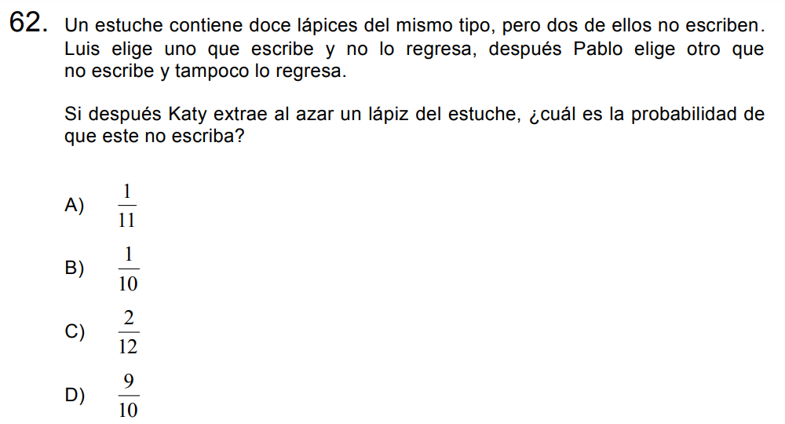

Pregunta N°1
Respuesta Correcta
B
DEMRE: PAES M1 Matemáticas Invierno Admisión 2025

Slide 15
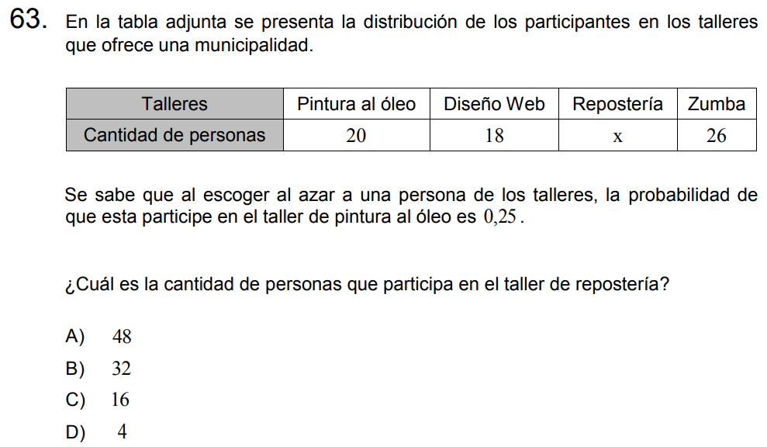
Pregunta N°2
Respuesta Correcta
C
DEMRE: PAES M1 Matemáticas Invierno Admisión 2025

Slide 16
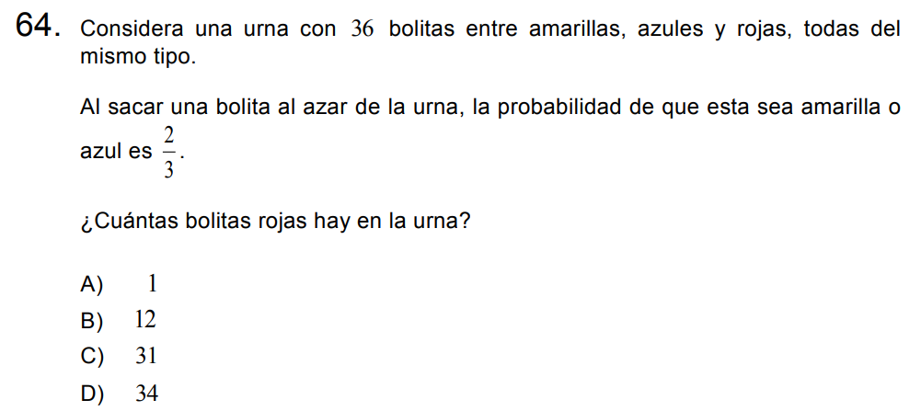
Pregunta N°3
Respuesta Correcta
B
DEMRE: PAES M1 Matemáticas Invierno Admisión 2025

Slide 17
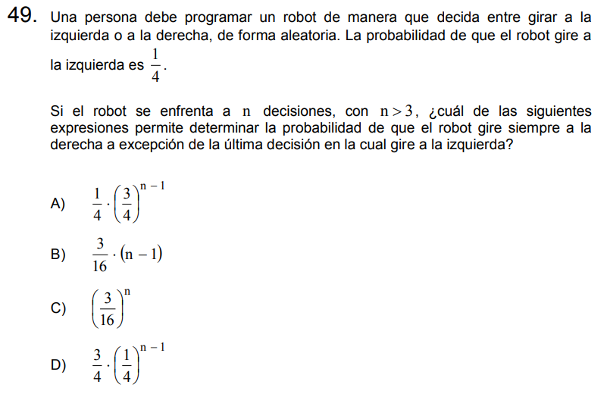
Pregunta N°4
Respuesta Correcta
A
DEMRE: PAES M2 Matemáticas Invierno Admisión 2025

Slide 18
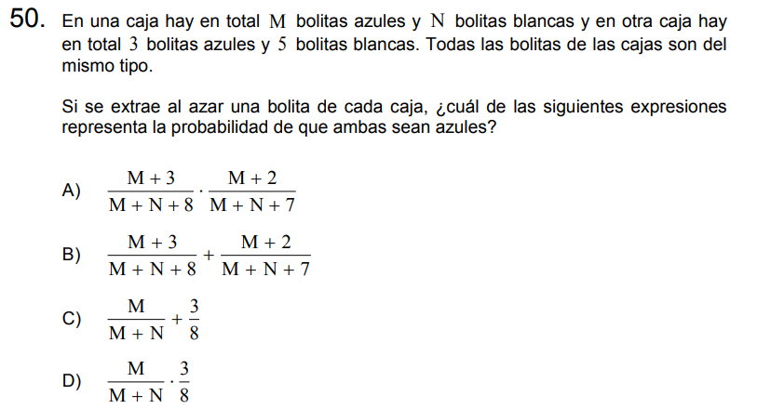
Pregunta N°5
Respuesta Correcta
D
DEMRE: PAES M2 Matemáticas Regular Admisión 2025

Slide 19
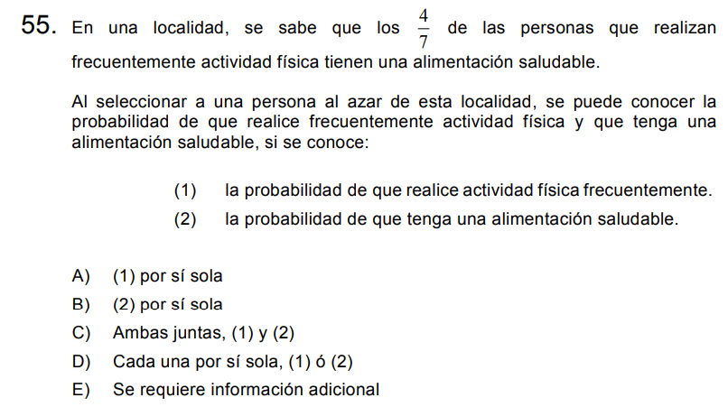
Pregunta N°6
Respuesta Correcta
A
DEMRE: PAES M2 Matemáticas Invierno Admisión 2025

Slide 20
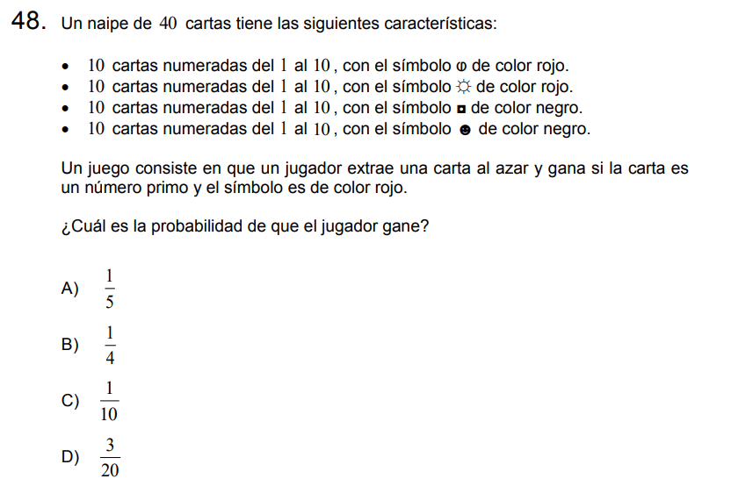
Pregunta N°7
Respuesta Correcta
A
DEMRE: PAES M2 Matemáticas Regular Admisión 2024

Slide 21
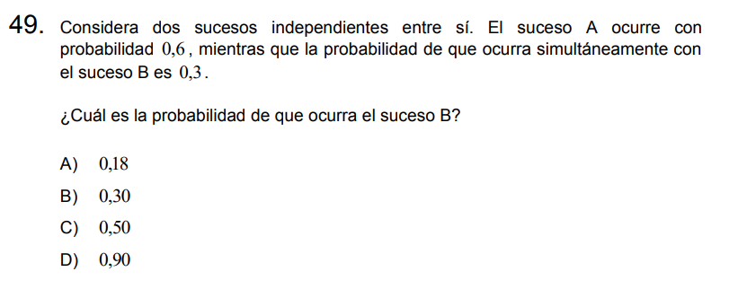
Pregunta N°8
Respuesta Correcta
C
DEMRE: PAES M2 Matemáticas Regular Admisión 2024

Slide 22
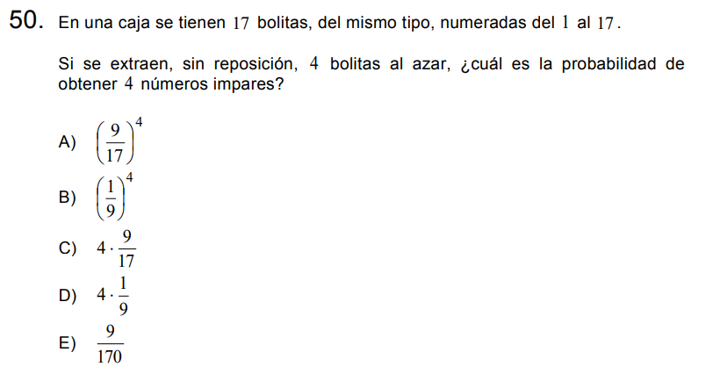
Pregunta N°9
Respuesta Correcta
E
DEMRE: PAES M2 Matemáticas Regular Admisión 2024

Slide 23
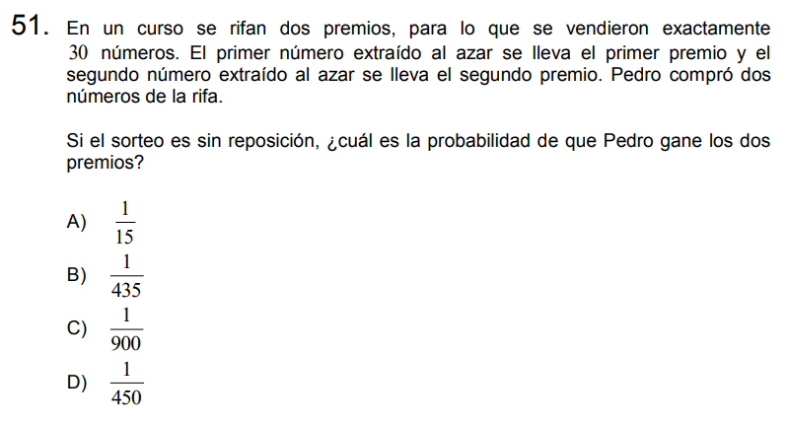
Pregunta N°10
Respuesta Correcta
B
DEMRE: PAES M2 Matemáticas Regular Admisión 2024

Slide 24
Hoy aprendimos a
Identificar y definir el espacio muestral de un experimento aleatorio
Resolver problemas prácticos que involucren la aplicación de la probabilidad clásica.
Definir y explicar la unión de eventos en un contexto probabilístico.
Calcular la probabilidad de la intersección de eventos utilizando fórmulas y principios de probabilidad.
Explicar y aplicar el concepto de probabilidad condicionada.

Slide 25
Clase 27: Probabilidad I
Departamento de Matemáticas
4tos y Egresados – Programa M2
Eje: Estadística y Probabilidad
Primavera, 2024

